Slide 1
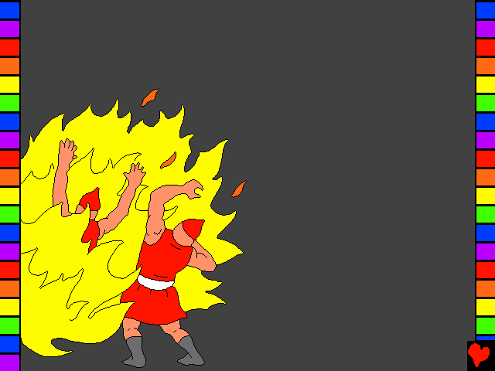
Bărbați care nu au vrut să cedeze

Slide 2
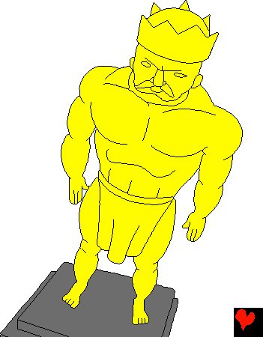
Regele Nabucodonosor a construit o statuie enormă de aur. Era aur pur, din cap până în picioare. Probabil regele uitase de visul pe care Dumnezeu i-l trimisese, că regatul său de aur avea să ajungă la un sfârșit. Poate că a crezut că dacă va construi o statuie făcută complet din aur, cuvântul lui Dumnezeu din visul său nu avea să se adeverească.

Slide 3
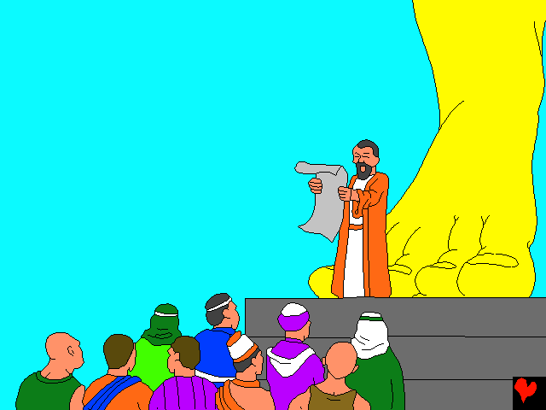
Unul din slujitori regelui a citit ordinul tuturor oamenilor... să cădeţi şi să adoraţi statuia din aur ... Cel care nu va cădea şi nu va adora, în aceeaşi clipă va fi aruncat în mijlocul cuptorului cu foc aprins”.

Slide 4
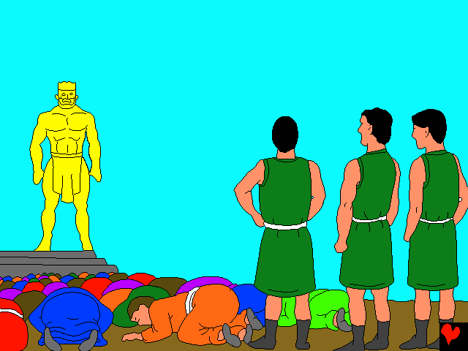
Cu toți au făcut ceea ce le-a spus regele cu excepția trei oameni. Acesti bărbați erau evrei. Ei erau Șadrác, Méşac şi Abéd-Négo prieteni lui
Daniel. Se părea că în acel moment Daniel
nu s-a aflat acolo, căci dacă era
cu siguranță ar fi
refuzat și el să se
închine unui idol
făcut de om.

Slide 5
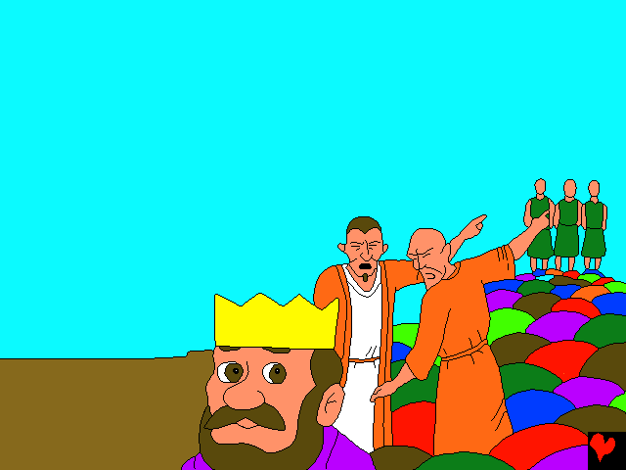
Înțelepți regelui erau invidioși pe Daniel și pe prieteni lui fiindcă regele îi plăcea. Așa că i-au spus Sunt nişte iudei pe care i-ai stabilit peste lucrările din provincia Babilón, Șadrác, Méşac şi Abéd-Négo. Oamenii aceştia nu ascultă de tine, rege, nu-i slujesc pe zeii tăi şi nu se închină statuii de
aur pe care ai ridicat-o”.

Slide 6
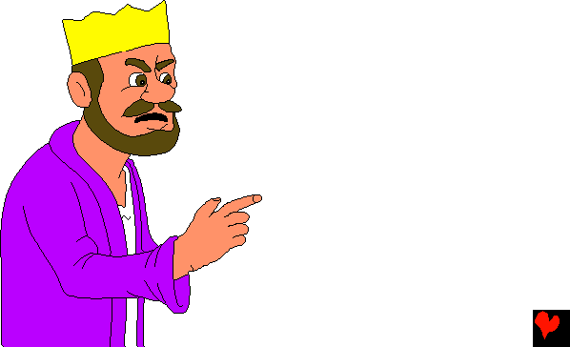
Regele Nabucodonosor s-a umplut de mânie. El i-a avertizat, Dacă nu o vă veţi închina, în aceeaşi clipă veţi fi aruncaţi în mijlocul cuptorului cu foc aprins. Și cine este Dumnezeul care vă va elibera din mâna mea?

Slide 7
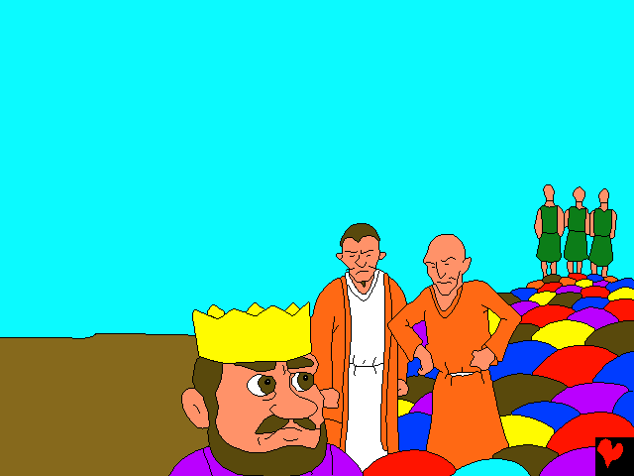
Un lucru e clar, că regele făcea o greșeală imensă. El îl punea la încercare pe Dumnezeul cel Viu. Cei trei evrei știau că e împotriva legilor lui Dumnezeu închinarea la o statuie. Așa că au rămas în picioare. Fiindcă se încredeau în Dumnezeu, nu le-a fost frică deloc de rege.

Slide 8
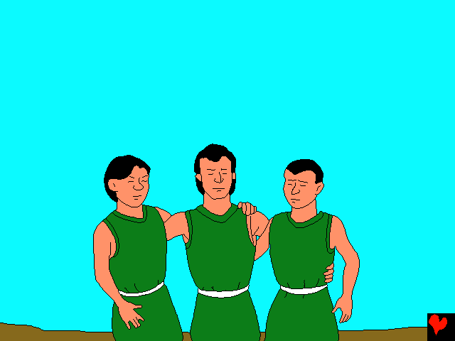
Cei trei bărbați i-au spus regelui, Iată, Dumnezeul nostru, căruia îi slujim, poate să ne elibereze din cuptorul cu foc aprins şi ne va elibera din mâna ta, rege! Și chiar dacă nu, să-ţi fie cunoscut, rege, că nu vom fi slujitorii dumnezeilor tăi şi nu ne vom închina statuii de aur pe care ai ridicat-o!”.

Slide 9
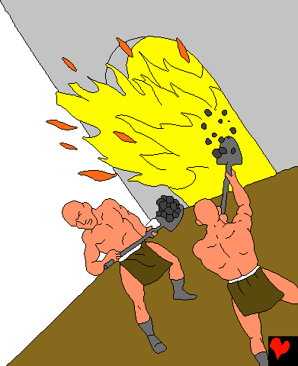
Regele Nabucodonosor era acum și mai furios! A dat comandă să fie încins cuptorul de șapte ori mai tare decât de obicei. Însă cei trei tot au refuzat să se închine.

Slide 10
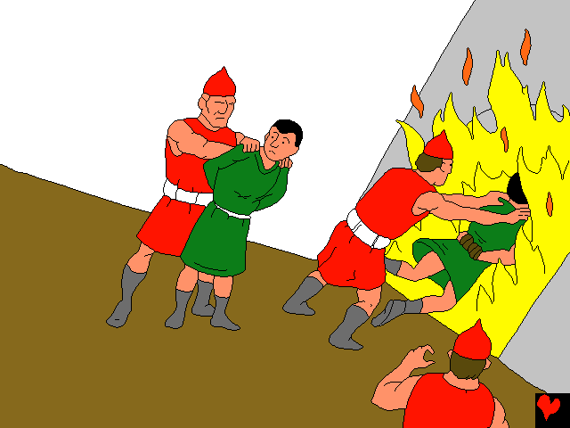
Apoi regele a dat comandă la niște bărbați puternici să îi lege pe Șadrác, Méşac și Abéd-Négo și să îi arunce în cuptorul aprins.

Slide 11
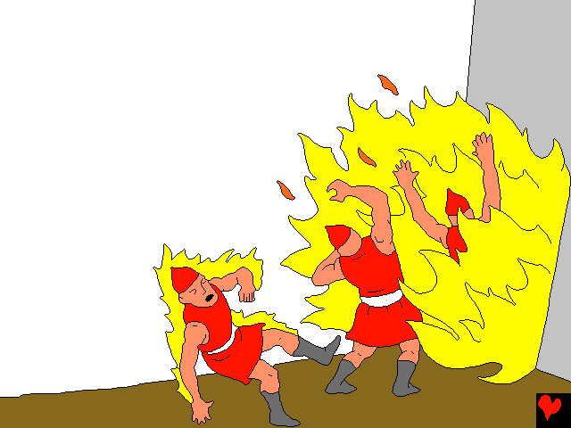
Focul a fost atât de încins încât bărbați care i-au aruncat pe cei trei au fost uciși de căldura focului.

Slide 12
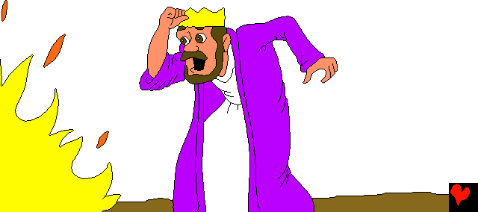
Regele privea totul de la distanță sigură. El i-a văzut pe cei trei bărbați cum au fost aruncați în mijlocul focului arzând. Însă asta nu e tot ceea ce a văzut.

Slide 13
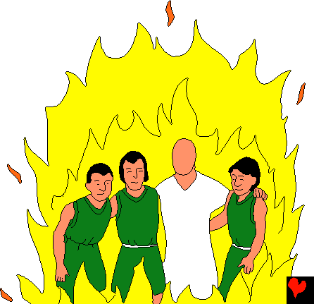
Regele Nabucodonosor a fost uimit! „Oare nu am aruncat noi trei oameni legaţi în
mijlocul cuptorului?”. Ei au luat
cuvântul şi au spus: „Sigur,
rege!”. El a luat cuvântul
şi a zis: „Iată, eu văd
patru oameni
dezlegaţi, umblând
în mijlocul focului
fără să fi suferit
ceva! Iar înfăţişarea
celui de-al patrulea
este asemenea cu
aceea a unui fiu al
lui Dumnezeu”.

Slide 14
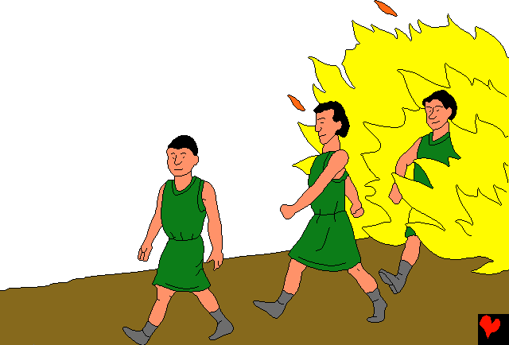
Apropiindu-se de ușa cuptorului încins, regele a strigat, „Șadrác, Méşac şi Abéd-Négo, slujitori ai Dumnezeului celui Preaînalt: ieşiţi şi veniţi!”. Atunci, Șadrác, Méşac şi
Abéd-Négo au
ieşit din mijlocul
focului.

Slide 15
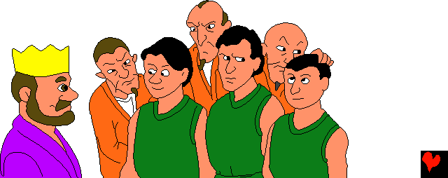
Cu toți s-au adunat în jur și i-au examinat pe cei trei evrei. Ei au văzut că focul nu a avut nici un efect asupra lor. Părul lor nu era deloc pârlit iar hainele lor nu erau arse deloc. Nu se simțea nici măcar miros de fum asupra lor.

Slide 16
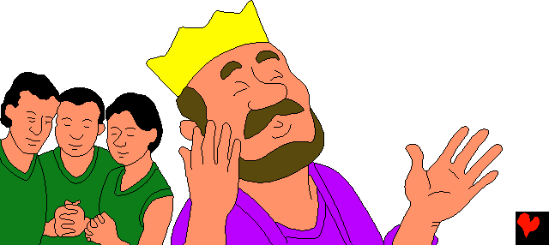
Când a realizat ceea ce tocmai se întâmplase, regele Nabucodonosor a făcut un lucru destul de înțelept. El s-a rugat și a spus, Binecuvântat să fie Dumnezeul lui Șadrác, Méşac şi Abéd-Négo, care l-a trimis pe îngerul său şi i-a eliberat pe slujitorii săi care s-au încrezut în el.

Slide 17
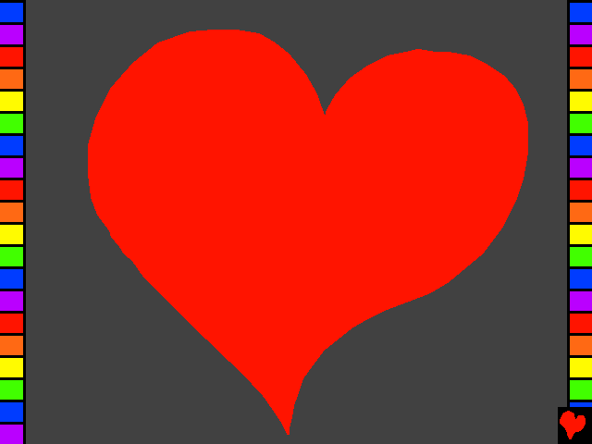
Sfârșit!

